Slide 1
6조 Presentation
Room share
2017113617 | 문준범
2017112099 | 윤다은

Slide 2
팀원 소개
프로젝트 주제 및 완료 현황
프로젝트 requirement
Architecture model
Diagram
Context diagram
Use case diagram
Process model 개발 단계
6조 Presentation
CONTENTS

Slide 3
팀 소개
Team Introduction

Slide 4
팀 소개
01
문준범(조장)
-database design
-additional functions
윤다은
Web design
Additional functions
이강일
표준식

Slide 5
프로젝트 주제 및 완료현황
Subject & Final State

Slide 6
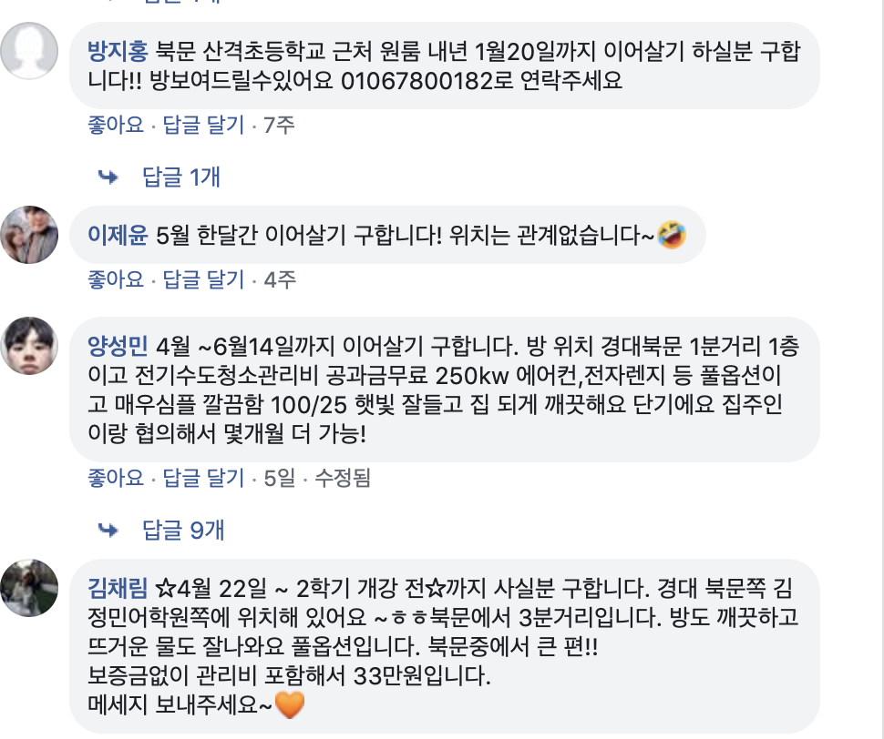



Slide 7
프로젝트 주제
01
대학가에는 방학, 연휴 시즌에 빈방이 자주 발생
또는 개인적인 사정으로 인해 방을 비우는 상황이 빈번히 발생
이러한 경우, 빈 방을 유상대여해주는 시스템 개발
수요자와 공급자를 편리하게 연결
수요자와 공급자를 안전하게 연결
02

Slide 8
프로젝트 진행상황
01
CLI방식에서 Dynamic web기반의
웹프로그램으로 변경완료
2. 실시간 연동 DB 구축
3. DB를 이용한 검색 기능 구현
4. 구현된 기능
회원가입, 로그인
방 정보등록
방 예약, 대여
사용자 신고 기능
별점 기능 완성
02

Slide 9
프로젝트 Requirements
Project requirements introduction

Slide 10
기능적 요구사항 (Functional requirements)
01
FR1 Date, Person, Location을 이용한 데이터
검색기능 구현
FR2 회원 가입 기능을 구현한다.
FR3 회원 가입된 정보에 한해서 로그인을 허용한다
FR4 등록된 회원정보를 수정 가능하게 한다
FR4-1 id는 식별키이므로 수정이 불가하다
FR5 예약을 완료한 사용자들 간에 별점을 부과 가능하게한다.
FR5-1 한 사용자에 의한 중복 별점 누적을 방지한다.
FR6 예약을 완료한 사용자들 간에 신고 기능을 부여한다.
FR6 수요자는 예약을 등록할 수 있다.
FR6-1 공급자는 수요자의 예약을 승인할 수 있다.
FR 6-2 공급자는 수요자의 예약을 거절할 수 있다.
FR7 수요자와 공급자는 예약 기록을 조회할 수 있다.
02

Slide 11
비기능적 요구사항 (non-Functional requirements)
1. Secure requirements
SR1 장기간 미사용 시 자동으로 세션에서 로그아웃시킨다.
SR2 회원 가입시 비밀번호 규칙을 제한하고 확인한다.
SR2-1 비밀번호의 길이는 8자에서 15자 사이로 제한된다.
SR2-2 비밀번호는 하나 이상의 숫자가 포함한 다.
SR2-3 비밀번호는 하나 이상의 특수문자(? ! @)를 포함 한다.
2. Portability requirements
PR1 세가지 이상의 Web browser에서 동작
3. Implements requirements
IR1 JSP를 기반으로한 Web Application을 제작한다.
IR2 DB시스템을 통해서 데이터를 관리한다.
IR2-1 DB는 mysql을 사용한다.
IR3 Prototype 방식을 사용하여 기한 내에 완성되는 최종 모델을 제출한다.
4. Safety requirements
해당사항 없음
01
02

Slide 12
다이어그램
Diagram

Slide 13
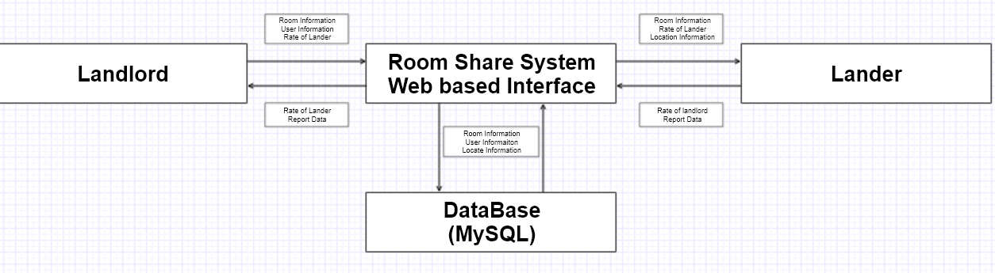
Context Diagram
01
02

Slide 14

Usecase Diagram
01
02
방 공유 시스템
회원가입
로그인
예약하기
검색하기
예약
허가
취소
방 등록하기
수요자
공급자
별점주기
신고하기

Slide 15
DB structure
-mysql-

Slide 16
Database 구조
01
02

Slide 17
Web 구조
01
Login
02
Main
(소비자 / 공급자)
logout
예약 현황 확인 / 새로운 글쓰기
예약 목록
열람
개인정보
변경

Slide 18
Architecture Model

Slide 19
Architecture model
기능 추가 구현 및 DB 연동
UI 구현 (web 기반)
=> 계층화 패턴 (Layered pattern)
01
01
UI (web-html&css)
User interface management, Web function
(apache + tomcat + jsp)
Data management (sql)
Database (mysql)

Slide 20
Process Model 및 개발 단계

Slide 21
Process model (변경)
Prototyping 사용
단계별 개발 내용
기존 프로그램 분석
web 기반의 인터페이스 구성
3. DB 모델 설계 및 구현
Web프로그램의 기능 구현 및 DB 연결
추가 기능 구현
1. 회원가입 및 로그인
2. 검색, 별점, 후기
3. 신고하기
01
01

Slide 22
Thank you

